Slide 1
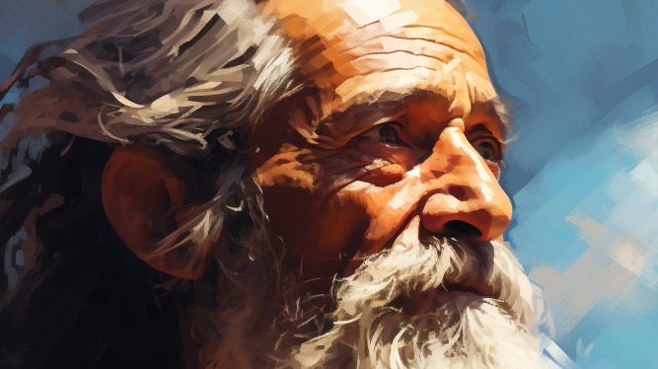
RAISONS DE REMERCIER ET DE PRIER
Leçon 2 pour le 10 janvier 2026

Slide 2
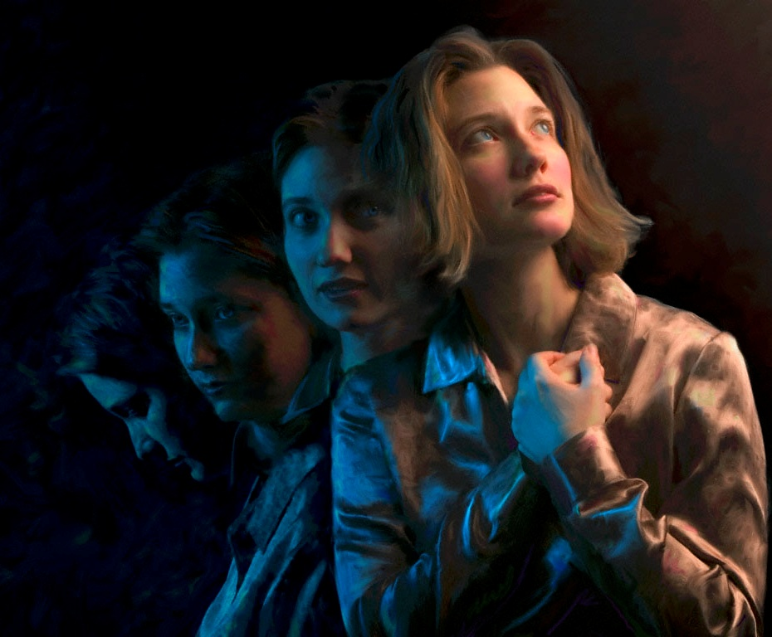

« Je suis persuadé que celui qui a commencé
en vous cette bonne œuvre la rendra parfaite pour le jour de Jésus Christ »
Filipenses 1.6

Slide 3

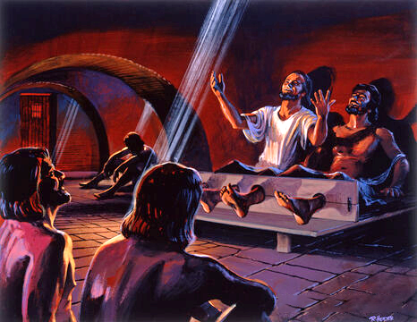
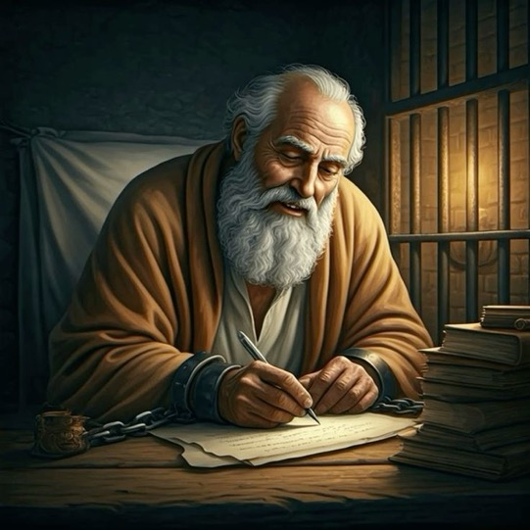







Ce n'étaient pas des moments faciles pour Paul. Il aurait été facile de céder au désespoir face à la perte de sa liberté.
Cependant, tout comme il avait chanté des cantiques dans sa sombre prison de Philippes, Paul trouva des motifs de reconnaissance à transmettre à ses frères et sœurs qui se trouvaient à Philippes et à Colosses.
Son emprisonnement ne l'empêcha pas non plus de continuer à communiquer avec son Père, et d'intercéder pour les autres par la prière.
Motifs pour remercier et prier dans la lettre aux Philippiens :
  Raisons de remercier (Philippiens 1.3-8)
  Demandes de prière (Philippiens 1.9-11)
Remercier et prier dans les temps difficiles (Philippiens 1.12-18)
Motifs pour remercier et prier dans la lettre aux Colossiens :
  Raisons de remercier (Colossiens 1.3-8)
  Demandes de prière (Colossiens 1.9-12)

Slide 4
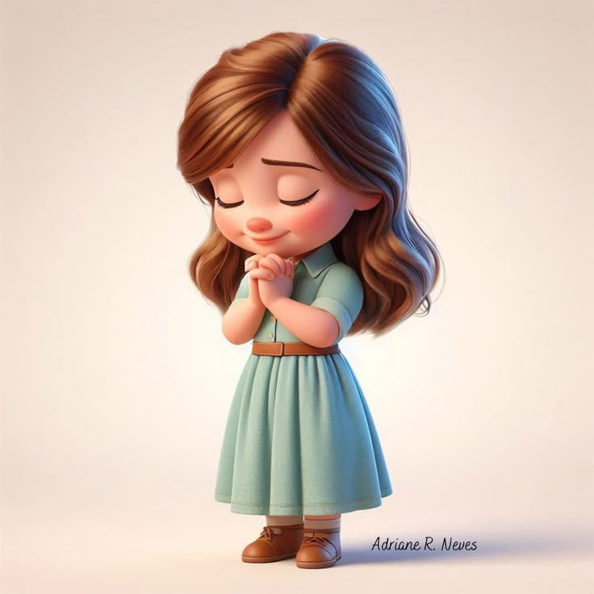

  Des raisons de remeciere (Filipenses 1:3-8)
Demandes de oración (Filipenses 1:9-11)
1:9 Et ce que je demande dans mes prières, c'est que votre amour augmente de plus en plus en connaissance et en pleine intelligence
1:10 pour le discernement des choses les meilleures, afin que vous soyez purs et irréprochables pour le jour de Christ,
1:11 remplis du fruit de justice qui est par Jésus Christ, à la gloire et à la louange de Dieu.
1:3 Je rends grâces à mon Dieu de tout le souvenir que je garde de vous,
1:4 ne cessant, dans toutes mes prières pour vous tous,
1:5 de manifester ma joie au sujet de la part que vous prenez à l'Évangile, depuis le premier jour jusqu'à maintenant.
1:6 Je suis persuadé que celui qui a commencé en vous cette bonne œuvre la rendra parfaite pour le jour de Jésus Christ.
1:7 Il est juste que je pense ainsi de vous tous, parce que je vous porte dans mon coeur, soit dans mes liens, soit dans la défense et la confirmation de l'Évangile, vous qui tous participez à la même grâce que moi.
1:8 Car Dieu m'est témoin que je vous
chéris tous avec la tendresse de Jésus Christ.
La persévérance dans la prière est une autre condition de l'exaucement. Il faut prier sans cesse pour croître dans la foi.
« Persévérez dans la prière », est-il écrit. « Persévérez dans la prière, veillez-y
avec actions de grâces. »
(Romains 12.12 ; Colossiens 4.2.)
(Ellen G. White,
Le meilleur chemin,
p. 95.96.)

Slide 5
Raisons de remercier et prier dans la lettre aux Colossiens :
Des raisons de remeciere (Colosenses 1:3-8)
  Demandes de oración (Colosenses 1:9-12)
1:9 C'est pour cela que nous aussi, depuis le jour où nous en avons été informés, nous ne cessons de prier Dieu pour vous, et de demander que vous soyez remplis de la connaissance de sa volonté, en toute sagesse et intelligence spirituelle,
1:10 pour marcher d'une manière digne du Seigneur et lui être entièrement agréables, portant des fruits en toutes sortes de bonnes œuvrés et croissant par la connaissance de Dieu,
1:11 fortifiés à tous égards par sa puissance glorieuse, en sorte que vous soyez toujours et avec joie persévérants et patients.
1:12 Rendez grâces au Père, qui vous a rendus capables d'avoir part à l'héritage des saints dans la lumière,
1:3 Nous rendons grâces à Dieu, le Père de notre Seigneur Jésus Christ, et nous ne cessons de prier pour vous,
1:4 ayant été informés de votre foi en Jésus Christ et de votre charité pour tous les saints,
1:5 à cause de l'espérance qui vous est réservée dans les cieux, et que la parole de la vérité, la parole de l'Évangile vous a précédemment fait connaître.
1:6 Il est au milieu de vous, et dans le monde entier; il porte des fruits, et il va grandissant, comme c'est aussi le cas parmi vous, depuis le jour où vous avez entendu et connu la grâce de Dieu conformément à la vérité,
1:7 d'après les instructions que vous avez reçues d'Épaphras, notre bien-aimé compagnon de service, qui est pour vous un fidèle ministre de Christ,
1:8 et qui nous a appris de quelle charité l'Esprit vous anime.
La constance dans la prière est une nécessité ; que rien ne s'interpose entre vous et ce devoir. Faites tout ce qui dépend de vous
pour maintenir une communion intime entre Jésus et votre âme.
(Ellen G. White,
Le meilleur chemin, p. 95.96.)

Slide 6
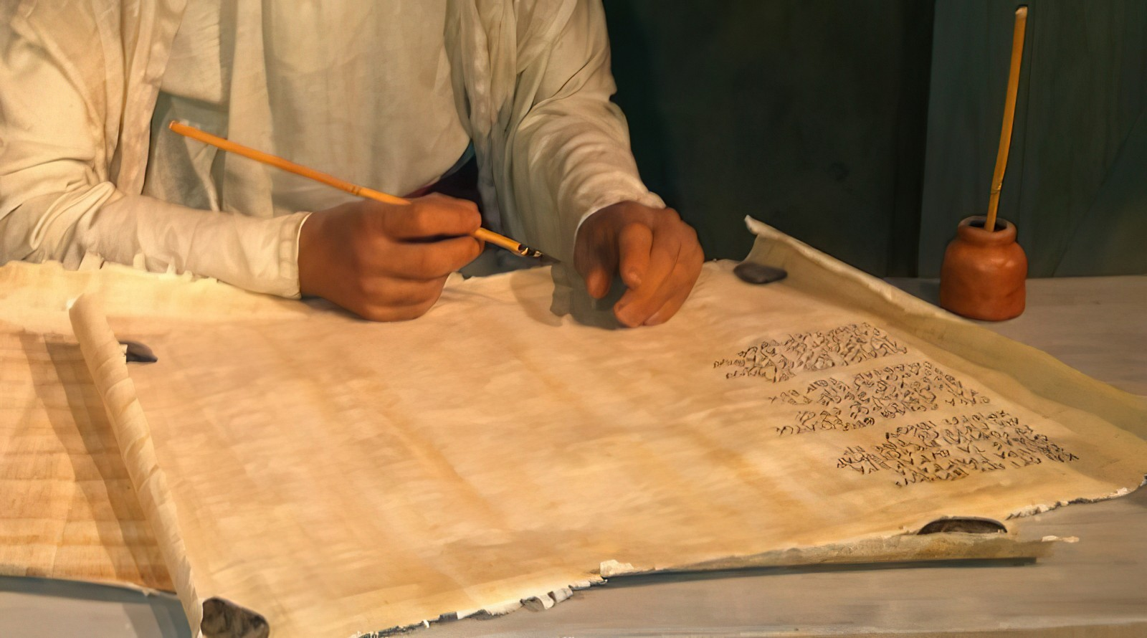
« Cherchez toutes les occasions de vous rendre là où l'on se réunit pour prier. Ceux qui aspirent véritablement à être en communion avec Dieu seront présents aux réunions de prière et y participeront, vivement désireux d'en retirer tous les avantages possibles. Ils saisiront toutes les occasions pour recevoir du ciel des rayons de lumière. »
MOTIFS POUR REMERCIER ET PRIER DANS LA LETTRE AUX PHILIPPIENS
« Il faut aussi prier dans le cercle de la famille, et surtout ne pas négliger la prière secrète. Celle-ci est la vie de l'âme et sans elle toute croissance spirituelle est impossible. »

Slide 7
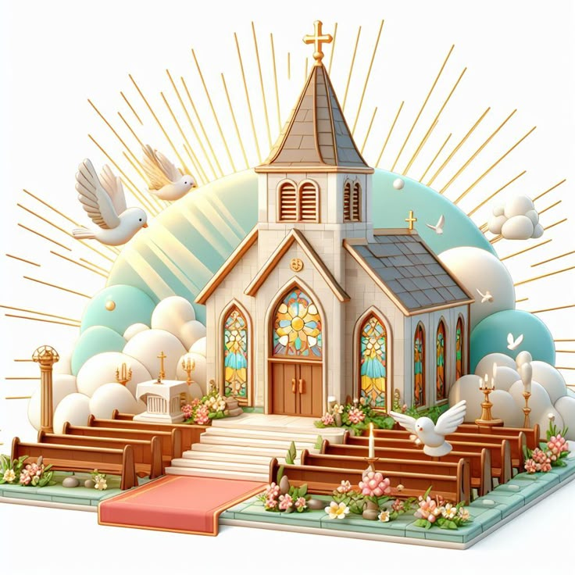
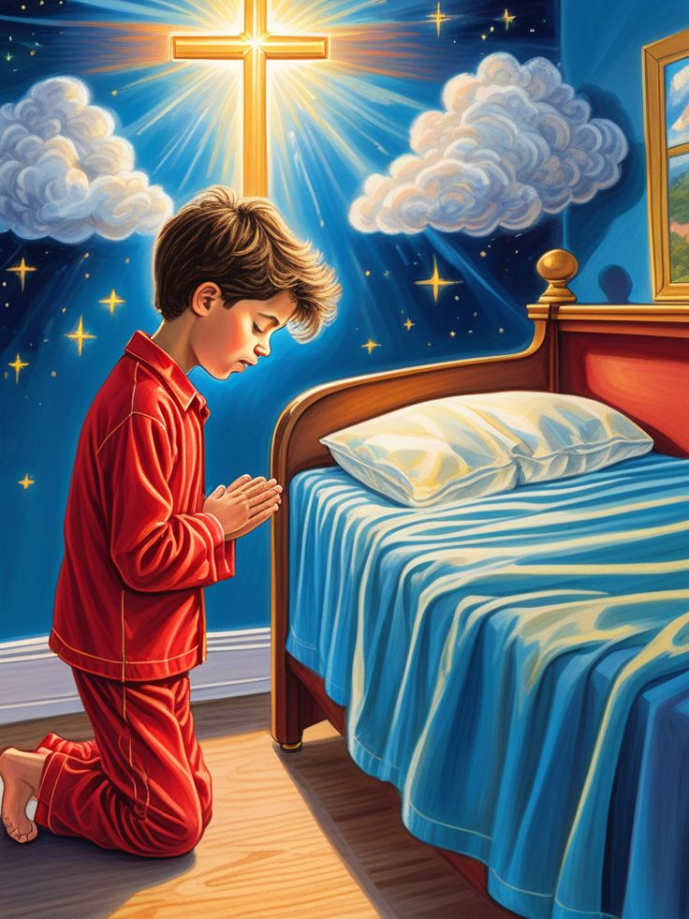
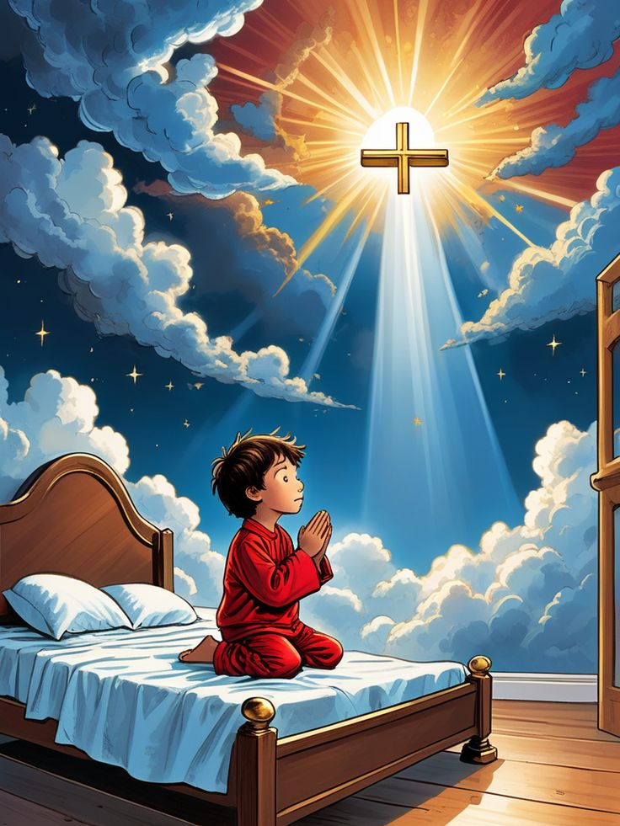
« Prier en famille et en public ne saurait suffire. Quand vous êtes seul, ouvrez votre âme au regard scrutateur de Dieu. Votre prière ne doit être entendue que de lui seul. Aucune oreille curieuse ne doit être témoin de vos épanchements. Dans la prière secrète, l'âme est affranchie des influences extérieures, sourde aux bruits de la terre.
Calme mais fervente, elle s'élève jusqu'à Dieu, qui est sa forteresse et sa force. Une influence douce et durable émanera de celui qui exauce les prières faites en secret, et dont l'oreille est ouverte aux requêtes de nos cœurs. Par une foi calme et simple, l'âme s'entretient avec le Seigneur et se fortifie pour la lutte contre Satan.
Priez dans votre chambre ; mais élevez aussi vos cœurs vers le ciel tout en vaquant à vos occupations de chaque jour. C'est ainsi qu’Hénoch marchait avec Dieu. La prière silencieuse, montant comme un précieux encens jusqu'au trône de la grâce, rend l'âme invincible »
(Ellen G. White, Le meilleur chemin,
p. 95.96.)

Slide 8

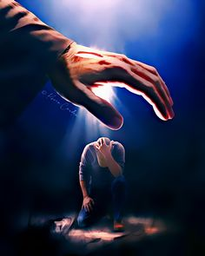
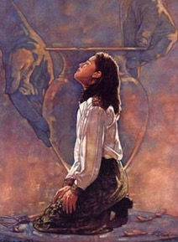
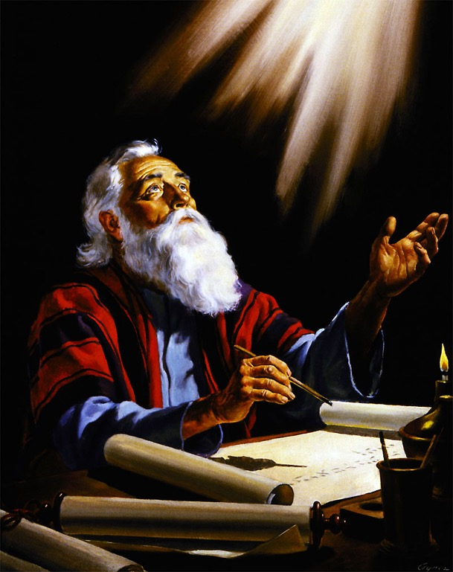
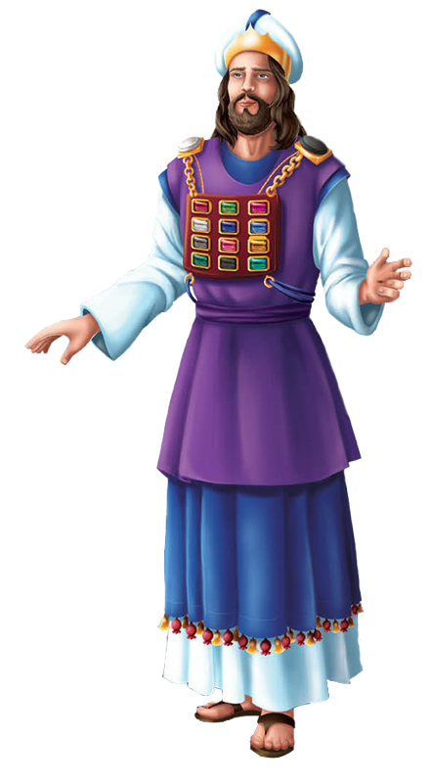
RAISONS DE REMERCIER
“étant persuadé que celui qui a commencé en vous une œuvre bonne, en poursuivra l'achèvement jusqu'au jour de Jésus-Christ ” (Philippiens 1.6)
Paul commence sa lettre en remerciant Dieu pour les croyants de Philippes (Philippiens 1.3), qu'il aimait tendrement (Philippiens 1.8).
Tout comme le souverain sacrificateur portait sur le pectoral, près de son cœur, le nom des tribus d'Israël gravés sur des pierres précieuses lorsqu'il se présentait devant Dieu, Paul portait « dans le cœur » chaque membre de l'église lorsqu'il se présentait en prière devant Dieu pour intercéder pour eux (Philippiens 1.7).
Sa reconnaissance incluait le fait que les Philippiens restaient fidèles à l'Évangile, et que Dieu les perfectionnait chaque jour (Philippiens 1.5-6).
Le troisième motif de reconnaissance consistait en ce que les Philippiens participaient avec lui « à mes liens, et à la défense et à la confirmation de l'Évangile » (Philippiens 1.7).

Slide 9
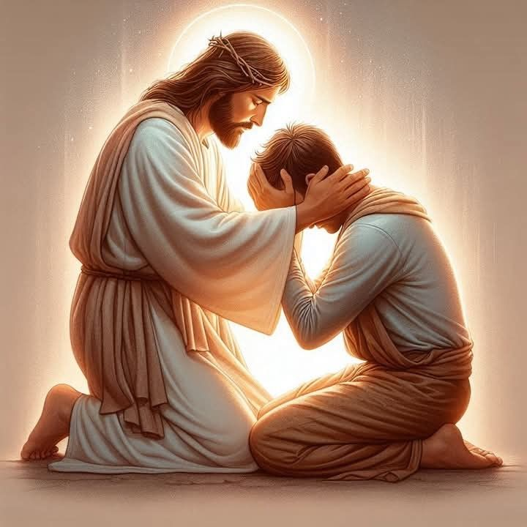
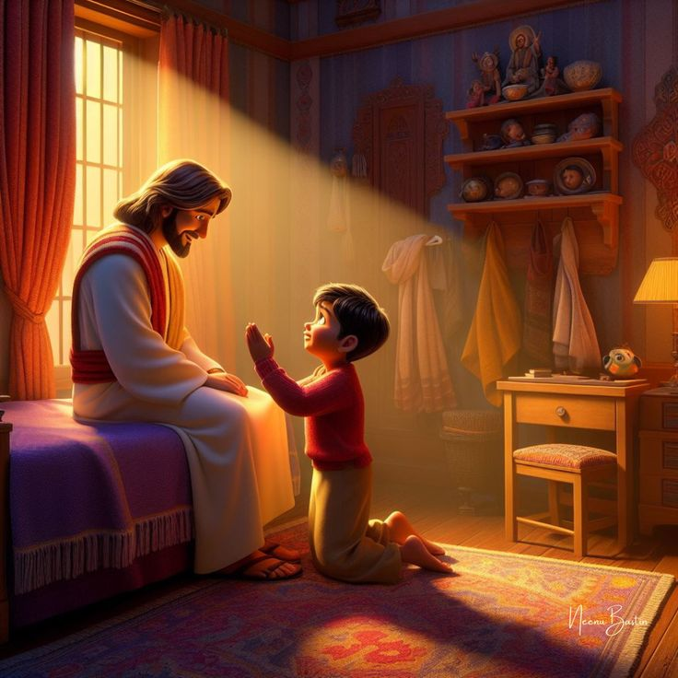
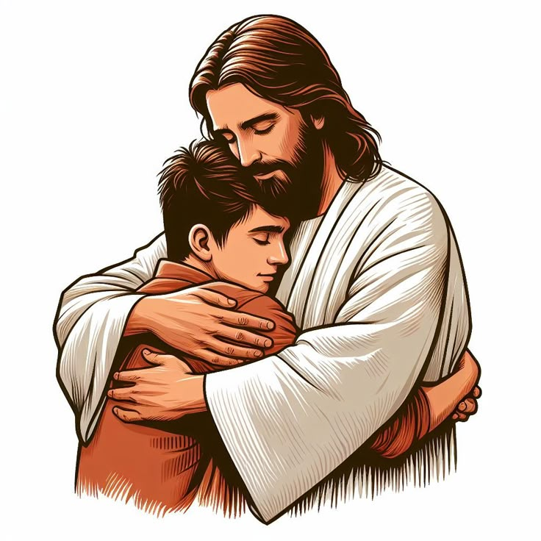
(ELLEN G. WHITE.
Conquérants pacifiques, p. 195, 196.
L'œuvre de Paul à Philippes contribua à l'établissement d'une église, dont les membres augmentèrent régulièrement.
Son zèle, sa foi, son empressement à souffrir pour la cause du Christ exercèrent une influence profonde et durable sur les nouveaux convertis.
Ils s'attachèrent aux précieuses vérités pour lesquelles les apôtres avaient tout sacrifié, et auxquelles ils s'étaient voués avec tant de ferveur.
Cette église n'échappa cependant pas à la persécution ; une lettre écrite par Paul aux Philippiens nous le révèle. « Il vous a été fait la grâce, dit-il, par rapport à Christ, non seulement de croire en lui, mais encore de souffrir pour lui, en soutenant le même combat que vous m'avez vu soutenir, et que vous apprenez maintenant que je soutiens » (Philippiens 1.29,30).
Cependant, ils avaient une telle assurance dans leur foi que l'apôtre déclare : « Je rends grâces à mon Dieu de tout le souvenir que je garde de vous, ne cessant, dans toutes mes prières pour vous tous, de manifester ma joie au sujet de la part que vous prenez à l’Évangile, depuis le premier jour jusqu'à maintenant. » (Philippiens 1.3-5).

Slide 10

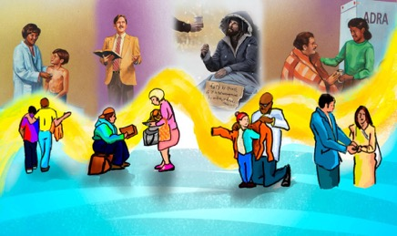
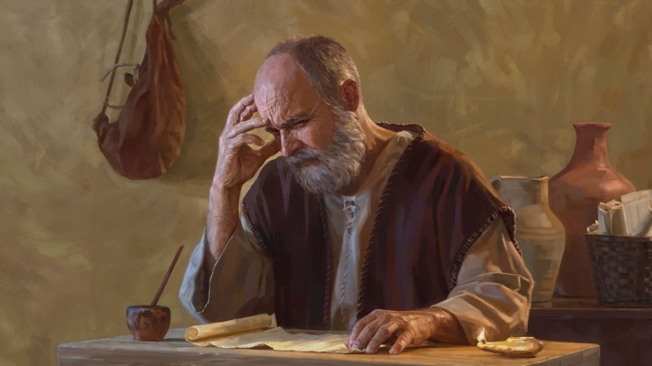
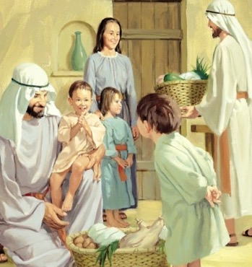
DEMANDES DE PRIÈRE
Et ce que je demande dans mes prières, c'est que votre amour augmente de plus en plus en connaissance et en pleine intelligence, pour le discernement des choses les meilleures, afin que vous soyez purs et irréprochables pour le jour de Christ, remplis du fruit de justice qui est par Jésus-Christ, à la gloire et à la louange de Dieu (Philippiens 1.9-11)
Nous pouvons considérer le motif de prière de Paul comme un « motif en cascade » (Philippiens 1.9-11) :
Que l'amour abonde en vous
Il vous rendra plus sages
Vous verez ce qui est le meilleur
Vous serez purs et intègres
Vous porterez du fruit par Jésus-Christ
Cela contribuera à la gloire et à la louange de Dieu
Comment notre amour peut-il
« augmenter de plus en plus » ? Pourquoi est-ce si important pour la vie chrétienne ?

Slide 11
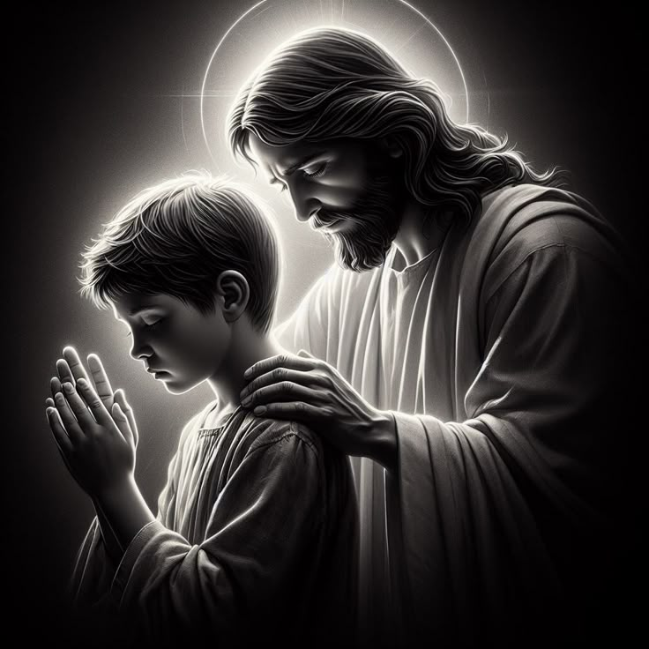
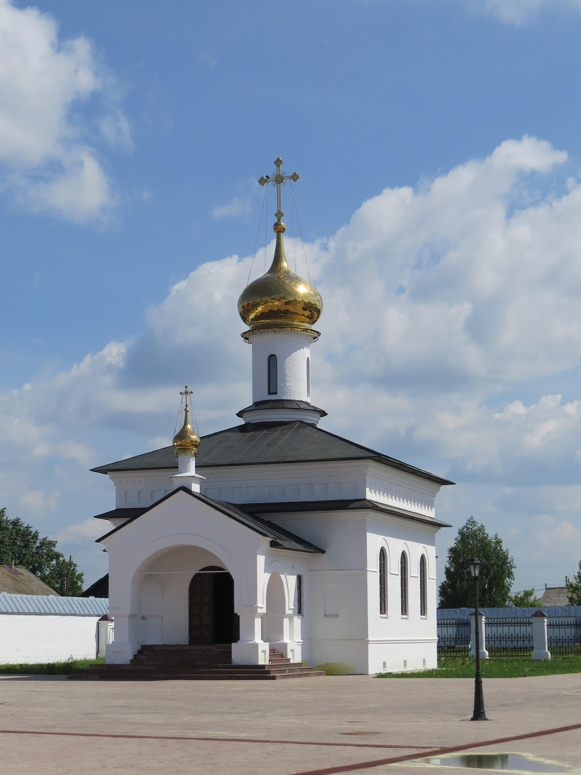
(Ellen G. White,
Conquérants pacifiques,
p. 195, 196.)
L'œuvre de Paul à Philippes contribua à l'établissement d'une église, dont les membres augmentèrent régulièrement.
Son zèle, sa foi, son empressement à souffrir pour la cause du Christ exercèrent une influence profonde et durable
sur les nouveaux convertis.
Ils s'attachèrent aux précieuses vérités pour lesquelles les apôtres avaient tout sacrifié, et auxquelles ils s'étaient voués avec tant de ferveur
Cette église n'échappa cependant pas à la persécution ;
une lettre écrite par Paul aux Philippiens nous le révèle.
« Il vous a été fait la grâce, dit-il, par rapport à Christ, non seulement de croire en lui, mais encore de souffrir pour lui,
en soutenant le même combat que vous m'avez vu soutenir, et que vous apprenez maintenant que je soutiens » (Philippiens 1.29,30).
Cependant, ils avaient une telle assurance dans leur foi que l'apôtre déclare : « Je rends grâces à mon Dieu de tout le souvenir que je garde de vous, ne cessant, dans toutes mes prières pour vous tous, de manifester ma joie au sujet de la part que vous prenez à l’Évangile, depuis le premier jour jusqu'à maintenant » (Philippiens 1.3-5)

Slide 12
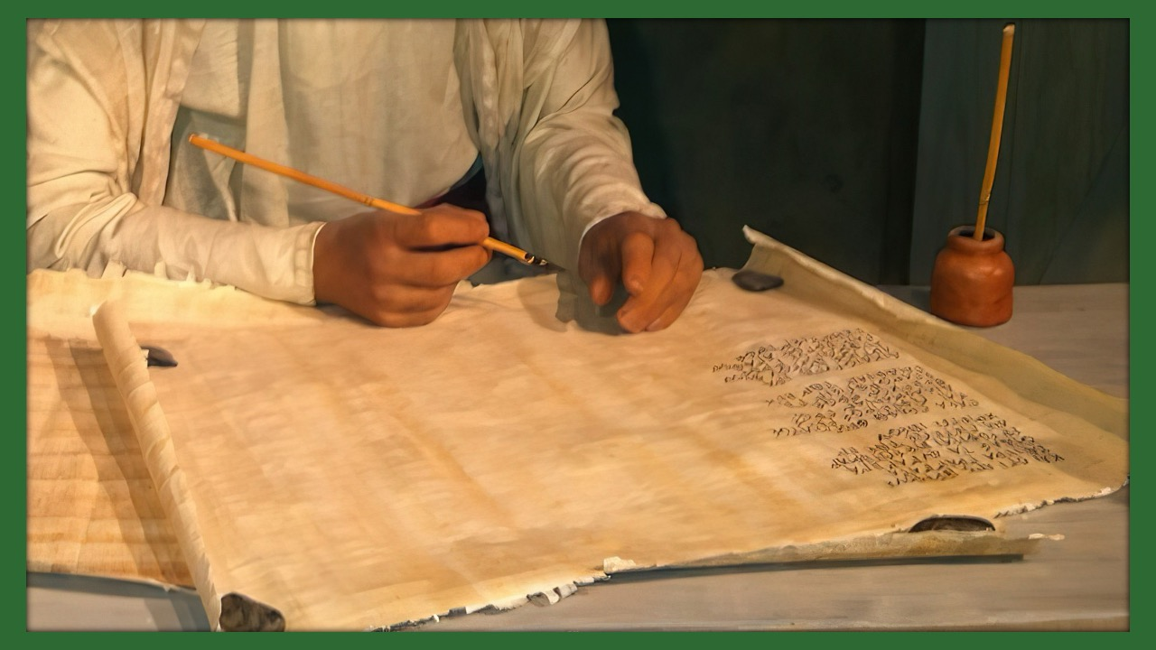
REMERCIER ET PRIER DANS LES TEMPS DIFFICILES

Slide 13
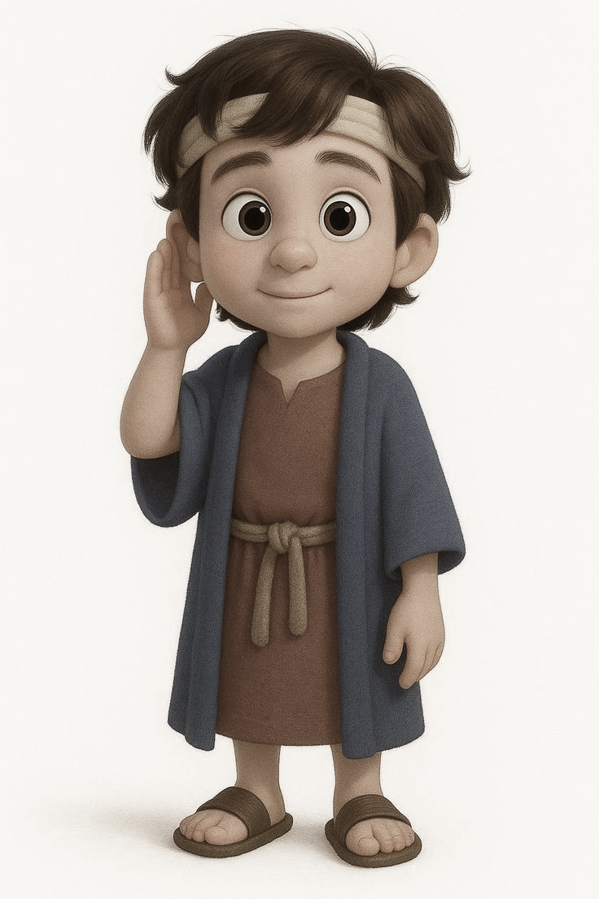
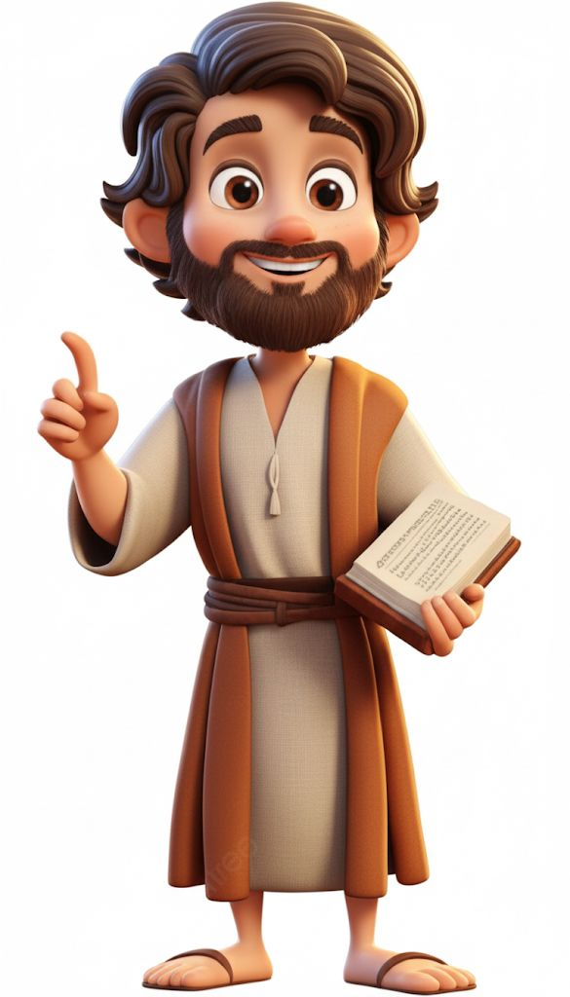
Les sujets de prière de Paul
« Par Epaphrodite, Paul envoyait aux Philippiens une lettre de remerciement pour les dons qu'ils lui avaient fait parvenir. De toutes les églises, ce fut celle de Philippes qui se montra la plus généreuse envers l'apôtre.
« Vous le savez vous-mêmes, Philippiens, disait Paul dans sa lettre, au commencement de la prédication de l’Évangile, lorsque je partis de la Macédoine, aucune église n'entra en compte avec moi pour ce qu'elle donnait et recevait ; vous fûtes les seuls à le faire, car vous m'envoyâtes déjà à Thessalonique, et à deux reprises, de quoi pourvoir à mes besoins.
Ce n'est pas que je recherche les dons ; mais je recherche le fruit qui abonde pour votre compte. J'ai tout reçu, et je suis dans l'abondance ; j'ai été comblé de biens, en recevant par Epaphrodite ce qui vient de vous comme un parfum de bonne odeur, un sacrifice que Dieu accepte, et qui lui est agréable. » (Philippiens 4.15-18.)
"Epaphrodite". = Beau, aimable, associé de Paul dans le ministère ; Lorsque l’apôtre Paul souffrait comme prisonnier du Seigneur à Rome, Epaphrodite vint lui apporter un don de la part de l’assemblée à Philippes (Philippiens. 2:25-30).
(Ellen G. White,
Conquérants pacifiques, p. 425-427

Slide 14

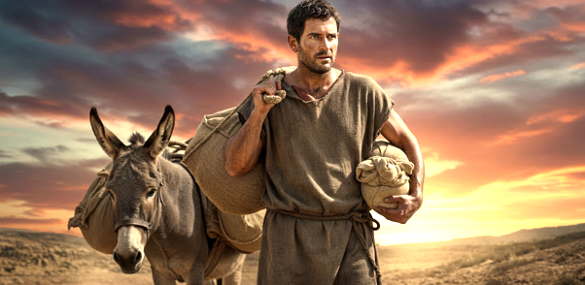
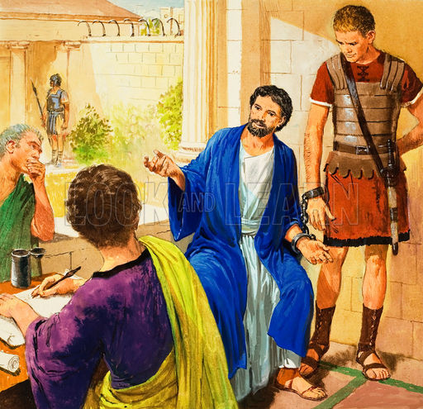
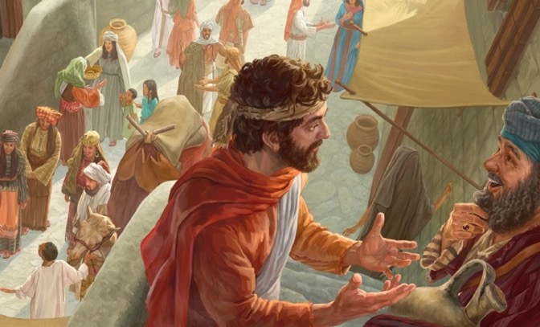
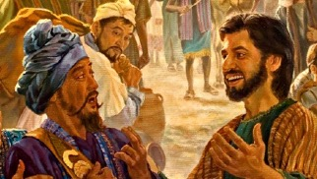
UNE OPPORTUNITÉ POUR DÉFENDRE L'ÉVANGILE
Je veux que vous sachiez, frères, que ce qui m'est arrivé a plutôt contribué aux progrès de l'Évangile (Philippiens 1.12)
Lorsque les Philippiens apprirent que Paul était emprisonné à Rome, ils furent très angoissés, et envoyèrent Épaphrodite avec une aide pour l'apôtre (Philippiens 4.18).
Paul, loin de s'angoisser, rendait grâces à Dieu pour ses prisons. Pourquoi rendre grâces ? Parce que de cette manière il put prêcher à ceux que, autrement, il n'aurait jamais pu atteindre (Philippiens 1.13).
De plus, voyant l'attitude de l'apôtre, d'autres frères fidèles prirent courage, et commencèrent à prêcher l'Évangile sans se soucier des difficultés que cela impliquait (Philippiens 1.14).
D'autres aussi, pensant que parler ouvertement de l'Évangile amènerait des difficultés pour Paul, aidaient — sans le vouloir — à sa diffusion (Philippiens 1.15-18).

Slide 15
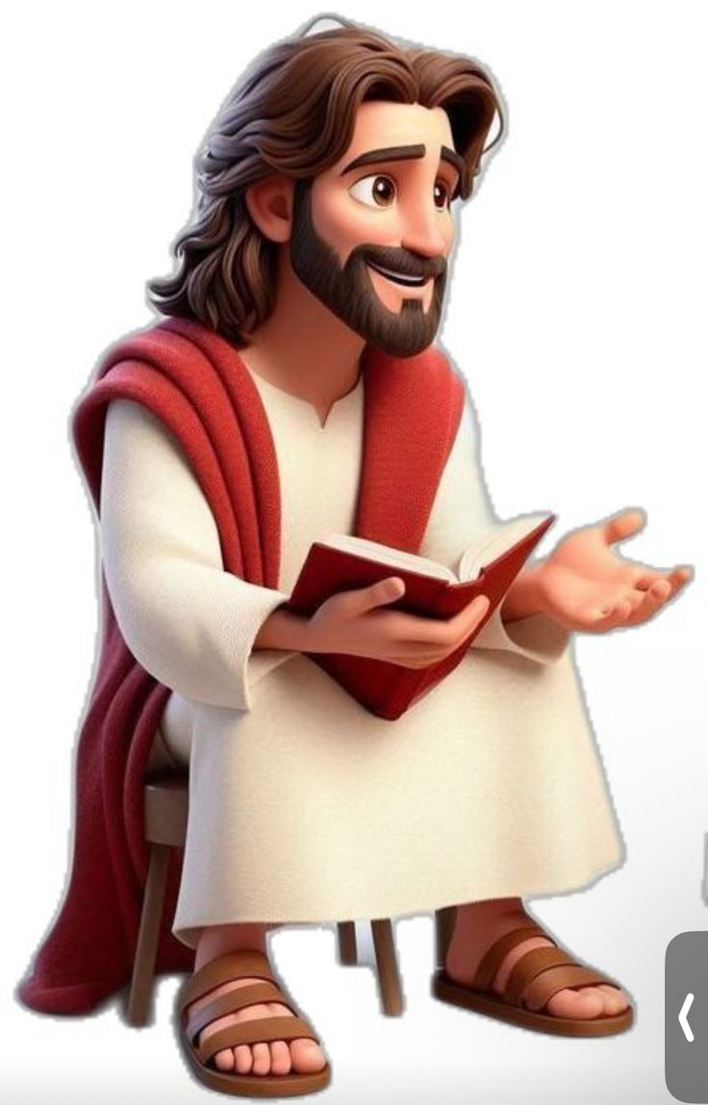
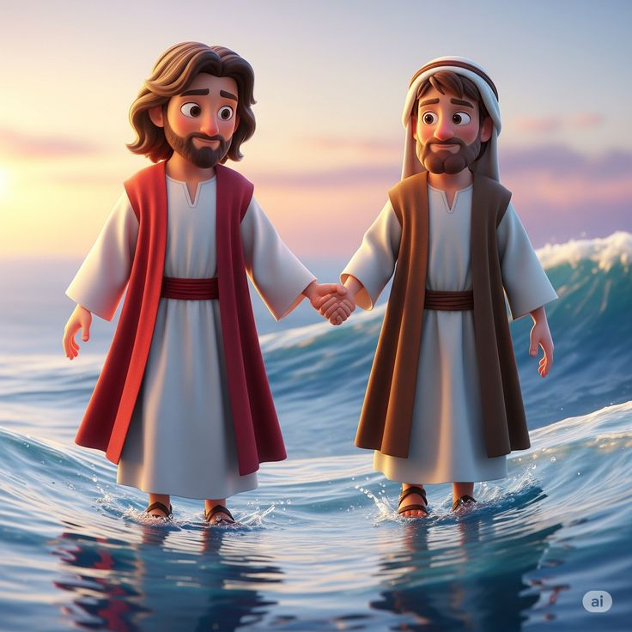
« L'expérience de l'apôtre Paul avec les philosophes d'Athènes renferme une leçon pour nous. En présentant l’Évangile à l'Aréopage, il répondit à la logique par la logique, à la science par la science, à la philosophie par la philosophie.
Les plus sages de ses auditeurs furent dans l'étonnement
et réduits au silence. Ses arguments étaient irréfutables.
Mais très peu acceptèrent l’Évangile.
Dorénavant, l'apôtre adopta une manière de travailler différente. Évitant les arguments compliqués et les discussions théoriques,
il annonça simplement Jésus-Christ, le Sauveur des pécheurs.
Écrivant aux Corinthiens au sujet de son travail parmi eux, il dit :
« Pour moi, frères, lorsque je suis allé chez vous, ce n'est pas avec une supériorité de langage ou de sagesse que je suis allé vous annoncer le témoignage de Dieu. Car je n'ai pas eu la pensée de savoir parmi vous autre chose que Jésus-Christ, et Jésus-Christ crucifié... »
(Ellen G. White,
Le ministère de la guérison,
p. 183-185.

Slide 16
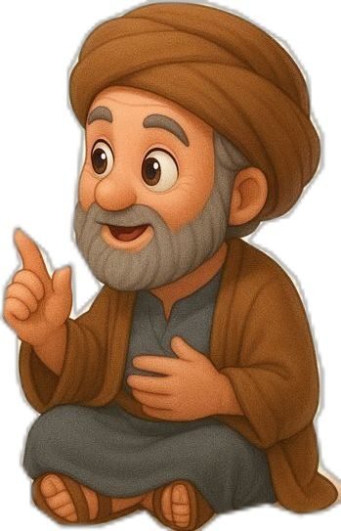
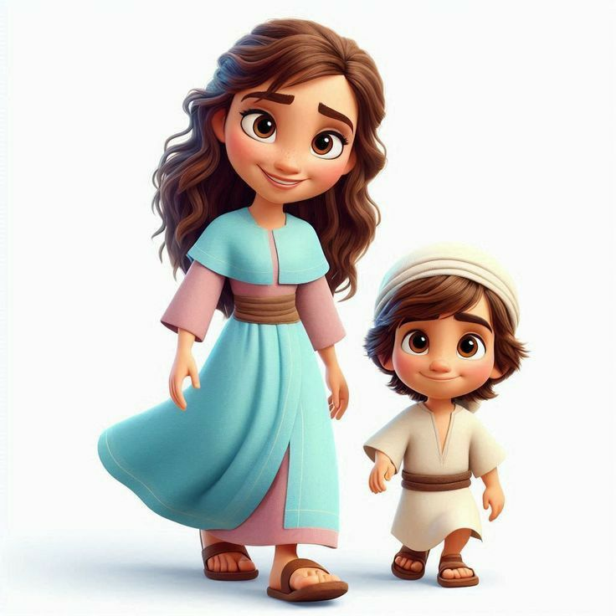
1 « Ma parole et ma prédication ne reposaient pas sur les discours persuasifs de la sagesse, mais sur une démonstration d'Esprit et de puissance, afin que votre foi fût fondée, non sur la sagesse des hommes, mais sur la puissance de Dieu. » (1 Corinthiens 2.1-5.)
2 Et dans son épître aux Romains, il dit : « Je n'ai point honte de l’Évangile : c'est une puissance de Dieu pour le salut de quiconque croit, du Juif premièrement, puis du Grec » (Romains 1.16).
5 « Seule l'éternité révélera l'œuvre accomplie par ce ministère spécial, et le nombre d'âmes qui auront été amenées à celui qui désire sauver tous ceux qui viennent à lui.
Le Christ est un Sauveur ressuscité, et la guérison est sous ses ailes. »
3 Que ceux qui évangélisent les classes élevées se comportent avec dignité, et se souviennent que les anges les accompagnent. Qu'ils aient l'esprit et le cœur remplis de l’Écriture sainte, et que les paroles du Christ, bien plus précieuses que l'or ou l'argent, soient particulièrement présentes à leur mémoire
(Ellen G. White,
Le ministère de la guérison,
p. 183-185.
    4 La vraie conversion accomplit des miracles que l'on ne discerne pas immédiatement. Les plus grands hommes de la terre ne sont pas plus grands que la puissance divine. Dieu peut convertir des hommes haut placés, intelligents et influents. Grâce à la puissance du Saint-Esprit,
    un grand nombre d'entre eux seront amenés à accepter les principes divins. »

Slide 17

MOTIFS POUR REMERCIER ET PRIER DANS LA LETTRE AUX COLOSSIENS

Slide 18
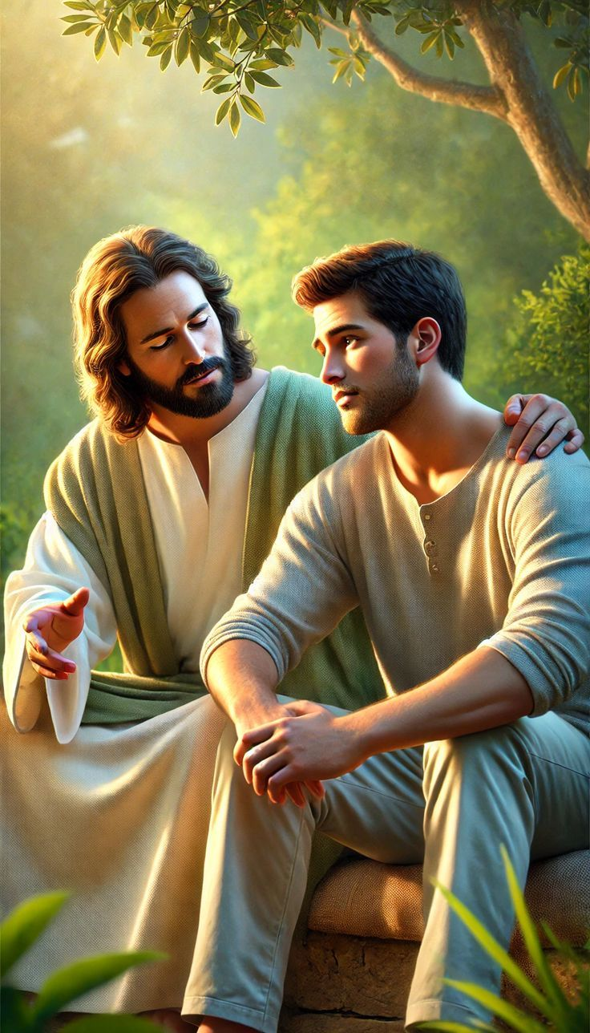
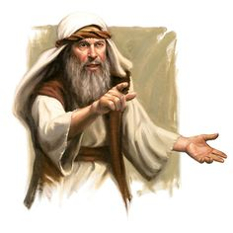
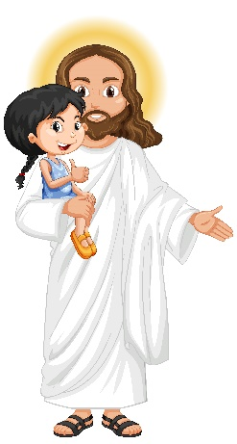
(Ellen G. White,
Conquérants pacifiques, p.272
« Le grand apôtre Paul était ferme où devoir et principe étaient en jeu. Mais la courtoisie était un trait saillant de son caractère ce qui lui donnait accès aux plus hautes classes de la société. Paul ne douta jamais de la capacité de Dieu ou de Sa volonté de lui accorder la grâce dont il avait besoin pour vivre la vie d'un chrétien
Il n'a jamais vécu dans l'ombre du doute, en tâtonnant dans le brouillard et l'obscurité de l'incertitude, en se plaignant des difficultés et des épreuves. Une voix joyeuse, forte d'espoir et de courage résonne encore jusqu'à notre époque. Paul avait une expérience religieuse saine. L'amour de Christ était son thème favori ainsi que la forte puissance qui le gouvernait.
Quand les circonstances les plus décourageantes auraient eu une influence négative sur des demi-chrétiens, lui gardait un cœur ferme, plein de courage, d'espoir et de joie. Il a montré le même espoir et la même joie, quand sur le pont du bateau, la tempête faisait rage autour de lui. Alors que le bateau partait en pièces,
il a donné des ordres au capitaine pour préserver la vie de tous. Bien que prisonnier, il était vraiment le maître du navire, l'homme le plus libre et le plus heureux à bord. »
( voir Actes 27,13-44)

Slide 19

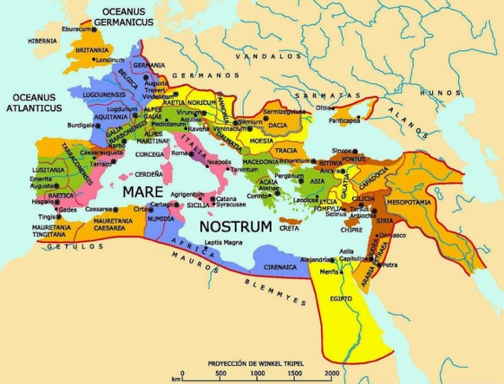
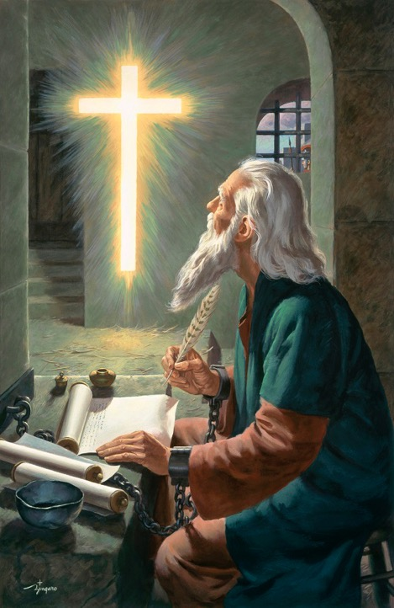
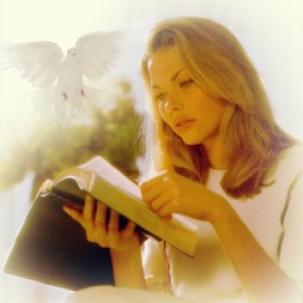
RAISONS DE REMERCIER
Nous prions continuellement pour vous, et nous rendons grâces à Dieu,
le Père de notre Seigneur Jésus-Christ (Colossiens 1.3)
Faisant écho aux paroles de 1 Corinthiens 13.13, Paul remercie Dieu parce que les Colossiens possèdent ces trois vertus chrétiennes : foi, espérance et amour (Colossiens 1.4-5).
Ces vertus surgissent « en Jésus-Christ », affectent nos relations avec « tous les saints », et nous ont été transmises par
« la parole de vérité de l'Évangile ».
Paul souligne que cet Évangile n'a pas été prêché seulement aux Colossiens, mais « dans le monde entier » (Colossiens 1.6)... et en seulement 30 ans !
La puissance de Dieu, qui se transmet à travers l'Évangile par l'œuvre du Saint-Esprit, fait de la Bible
une « parole de vie » (Philippiens 2.16). Cela signifie qu'en acceptant l'Évangile, nous avons la vie éternelle et un héritage « réservé dans les cieux » (Colossiens 1.5).

Slide 20
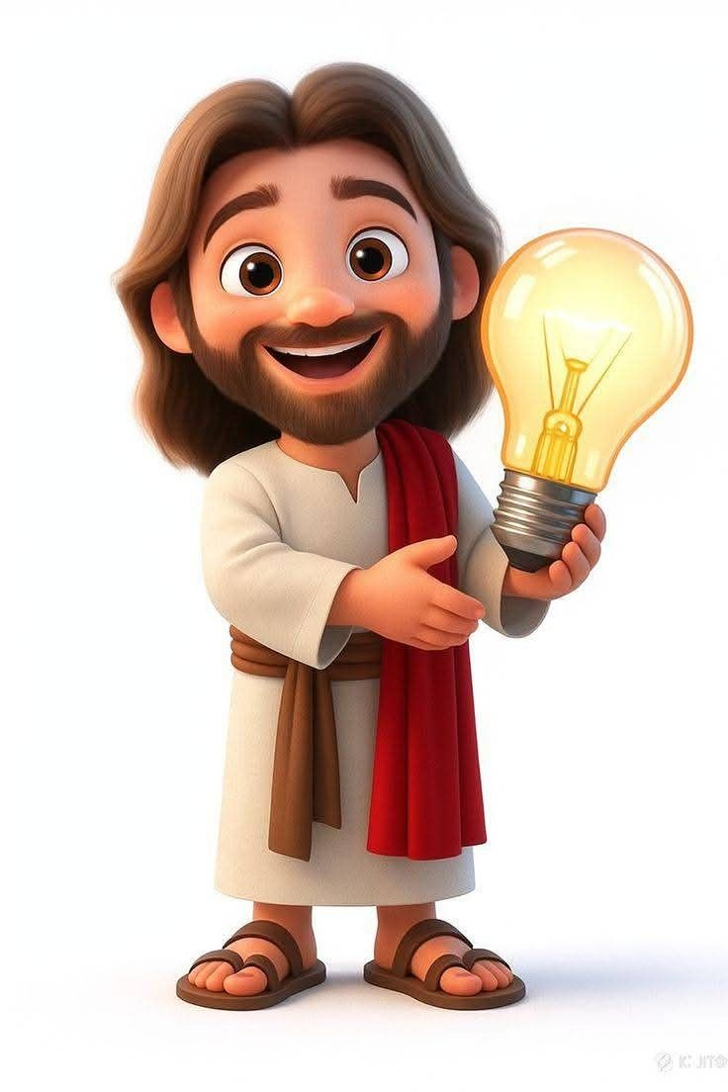
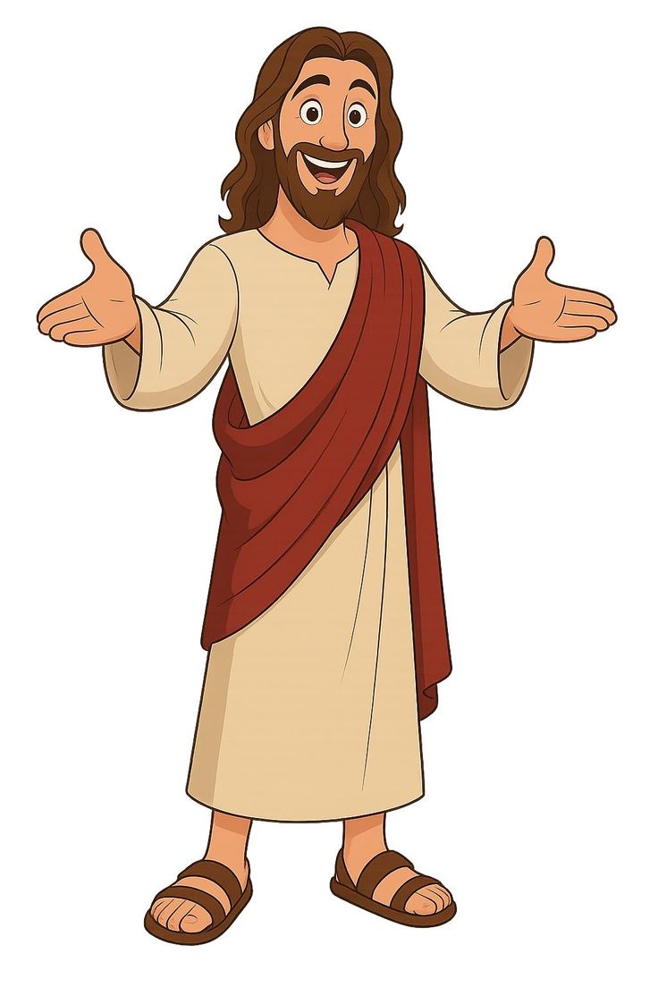
« Quand les circonstances les plus décourageantes auraient eu une influence négative sur des demi-chrétiens, lui gardait un cœur ferme, plein de courage, d'espoir et de joie...Il a montré le même espoir et la même joie, quand sur le pont du bateau, la tempête faisait rage autour de lui. Alors que le bateau partait en pièces, il a donné des ordres au capitaine pour préserver la vie de tous. Bien que prisonnier, il était vraiment le maître du navire, l'homme le plus libre et le plus heureux à bord. » ( voir Actes 27,13-44)
(Conflits y Courage, p. 352)
« Paul savait qu'on n'accédait aux sommets de l'idéal chrétien
qu'en priant sans relâche, avec une vigilance continuelle.
Il essayait de graver cette certitude dans les esprits. Il savait aussi qu'en Christ crucifié réside une puissance suffisante pour convertir les âmes et leur permettre de résister aux tentations.
Revêtus de l'armure de la foi et nantis de la Parole de Dieu
comme arme de combat, les chrétiens seraient pourvus
d'une puissance qui leur permettrait
de repousser les assauts de l'ennemi. »
(Ellen G. White,
Conquérants pacifiques, p.272

Slide 21


DEMANDES DE PRIÈRE
C'est pour cela que nous aussi, depuis le jour où nous en avons été informés, nous ne cessons de prier Dieu pour vous, et de demander que vous soyez remplis de la connaissance de sa volonté, en toute sagesse et intelligence spirituelle (Colossiens 1.9)
La demande de prière de Paul inclut beaucoup de bonnes choses pour les Colossiens (Colossiens 1.9-11) :
Qu'ils reçoivent la connaissance de Dieu qui leur donnera sagesse et intelligence spirituelle
Qu'ils marchent comme des enfants dignes de Dieu, lui rendant grâces en tout
Qu'ils portent du fruit et croissent dans la connaissance
Qu'ils soient fortifiés par la puissance de Dieu pour être patients
Cette prière est faite « avec joie, en rendant grâces au Père » (Colossiens 1.12).
Il y a quatre canaux par lesquels Dieu agit pour rendre réelle en nous la prière de Paul :
La Bible (Psaume 119.105)
L'esprit de prophétie (Ap. 19.10), manifesté à travers Ellen G. White
La conduite providentielle de Dieu (Colossiens 4.3)
Le Saint-Esprit (Ésaïe 30.21)

Slide 22

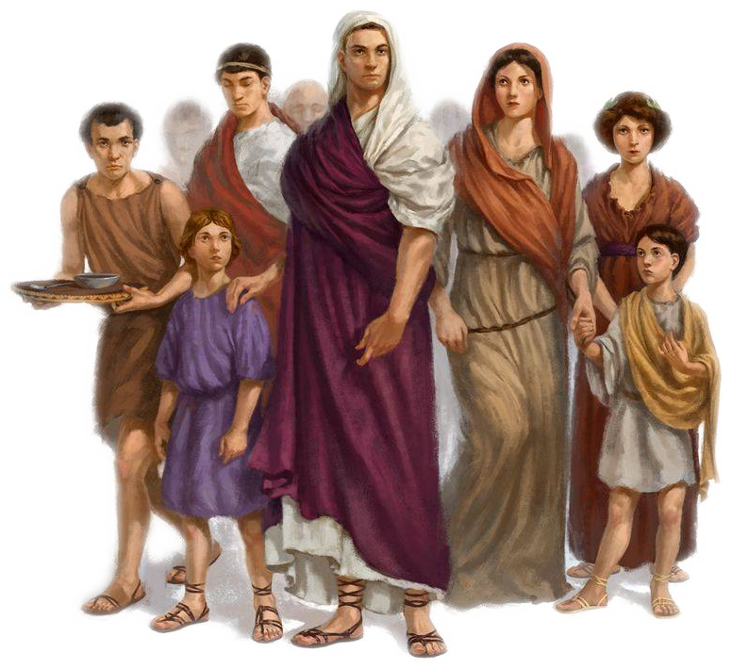
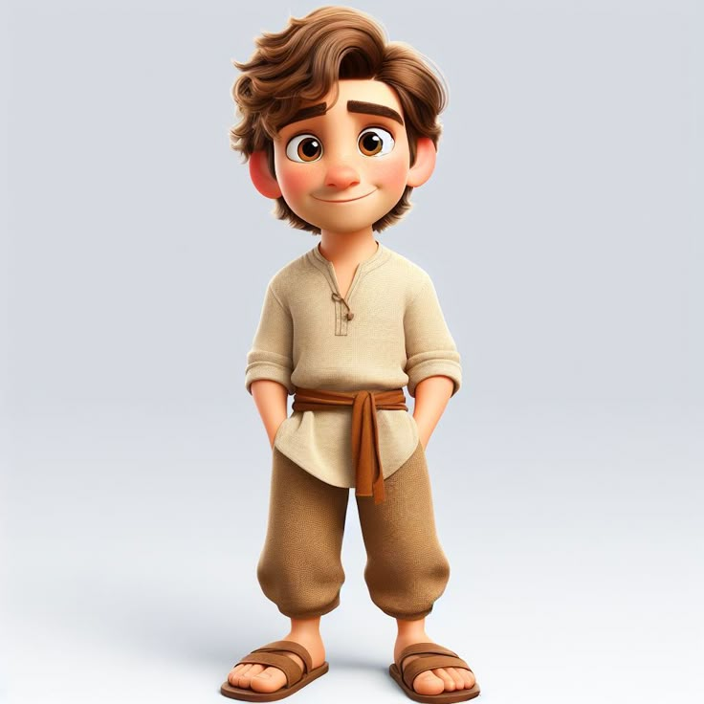
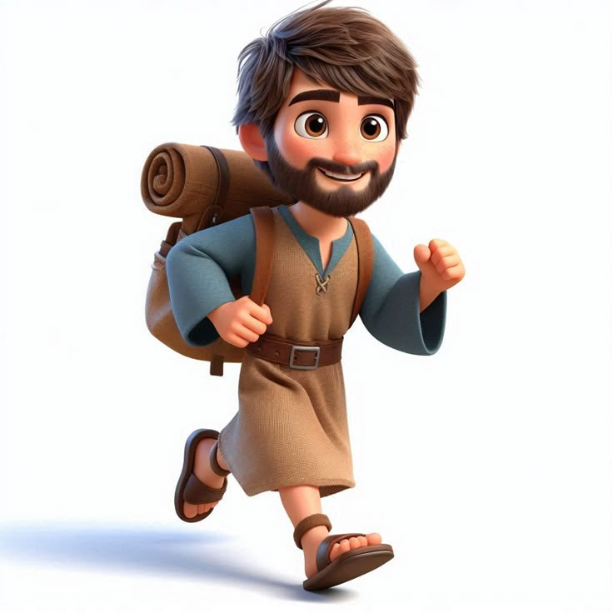
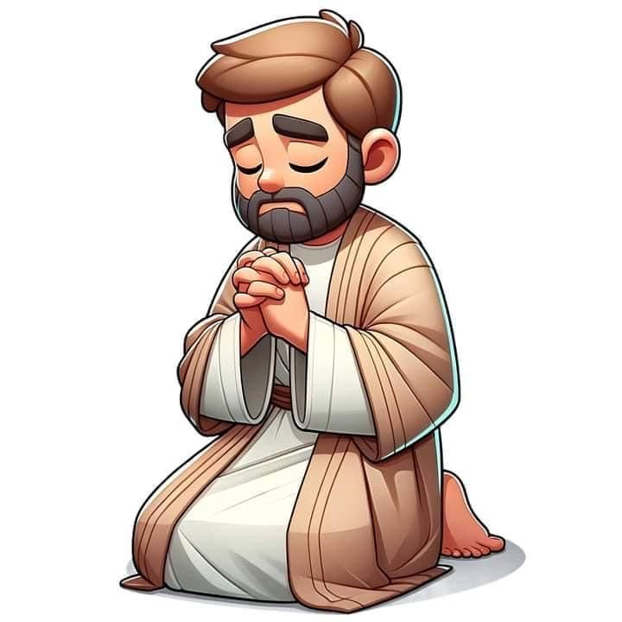
Paul savait qu'on n'accédait aux sommets de l'idéal chrétien qu'en priant sans relâche, avec une vigilance continuelle.
Il essayait de graver cette certitude dans les esprits. Il savait aussi qu'en Christ crucifié réside une puissance suffisante pour convertir les âmes et leur permettre de résister aux tentations.
Revêtus de l'armure de la foi et nantis de la Parole de Dieu comme arme de combat, les chrétiens seraient pourvus d'une puissance qui leur permettrait de repousser les assauts de l'ennemi. »
(Ellen G. White,
Conquérants pacifiques, p.272

Slide 23

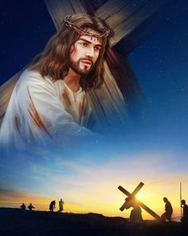
(E. G. W. Paroles de vie du Grand Maître, pág. 100)
“Constamment nous sommes appelés à tirer de lui notre subsistance en participant au pain vivant descendu du ciel, en puisant à une source toujours fraîche et toujours prête à répandre ses abondants trésors. Si nous demeurons toujours en sa présence, nos cœurs tournés vers lui pour le remercier et le louer, notre vie intérieure sera continuellement renouvelée.
      Dans nos prières, nous parlerons avec Dieu comme avec un ami.
      Il nous révélera personnellement ses mystères, et nous ressentirons fréquemment la paix et la joie de la présence de Jésus.
Nos cœurs brûleront au-dedans de nous quand il viendra s’entretenir avec nous comme il le faisait avec Hénoc. Quand cette expérience sera véritablement celle du chrétien, il se dégagera de sa vie une simplicité, une humilité, une douceur, une tendresse qui montreront à tous ceux
qui l’entourent qu’il a été avec Jésus et qu’il a reçu ses instructions.”

Slide 24

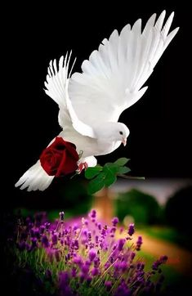
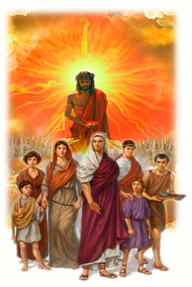
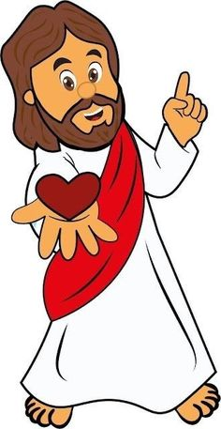
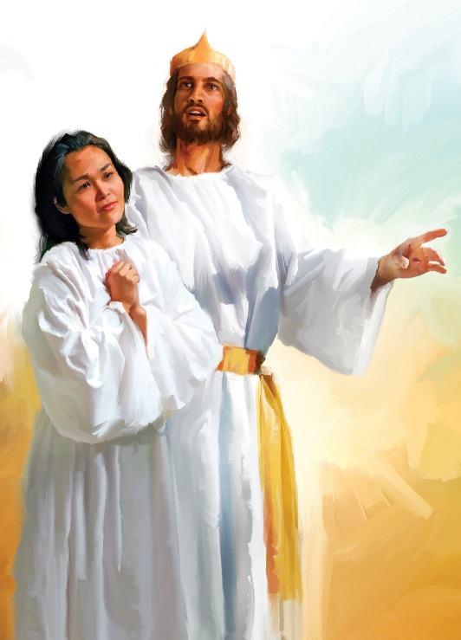
JE M’APPROCHE
J’OBSERVE
« Priez en tout temps
par l'Esprit, avec toutes
sortes de prières et de supplications.
Veillez-y avec une entière persévérance.
Priez pour tous les saints. »
JE MEDITE
JE COMPRENDS
JE PRIE
Amen !
(Éphésiens 6.18)

